Slide 1

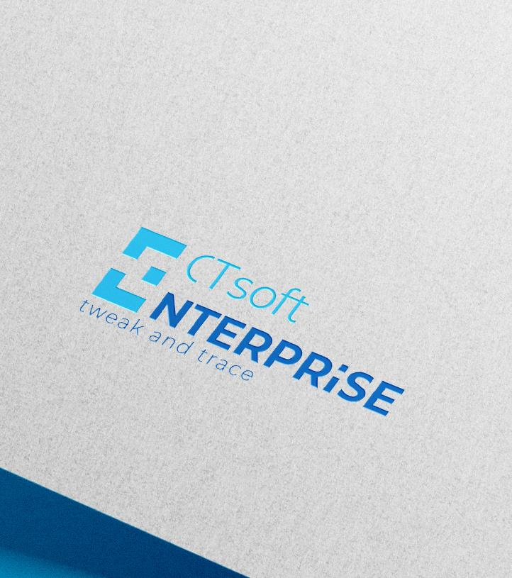

Автоматизируем «Его Величество» Бизнес-процесс с помощью инновационной платформы…
… и терминалов сбора данных

Slide 2


CTsoft Enterprise и «Его Величество» Бизнес-процесс. Зачем?
Какие процессы вы планируете автоматизировать?
Какие цели вы хотите достичь с помощью автоматизации бизнес процессов?
Соответствуют ли они общей бизнес-стратегии предприятия?
Каких результатов ожидаете?

Slide 3
CTsoft Enterprise и «Его Величество» Бизнес-процесс. Зачем?
Качественные показатели
Ценность приобретенного времени
Выгода от меньшего количества ошибок
Возврат инвестиций в автоматизацию
Количественные показатели
Улучшение клиентского опыта
Повышение мотивации сотрудников
Повышение гибкости бизнеса
Устранение простоев

Slide 4

Расчёт ценности приобретённого времени
 | СОТРУДНИК
 | 1 год | 2 года
Стоимость сотрудника (ССт) | 45 000 | 45 000
Эквивалент полной занятости (ЭПЗ) | 0,31 | 0,31
 | АВТОМАТИЗИРОВАННЫЙ СОТРУДНИК
Стоимость автоматизированного сотрудника (АСт) | 45 000 | 45 000
Стоимость программного обеспечения | 28 000 | 0
Стоимость внедрения | 25 000 | 0
Стоимость эксплуатации | 3000 | 3000
Эквивалент полной занятости (ЭПЗ) | 0,06 | 0,06
Ценность приобретённого времени (ЦПВ) | 130% | 384%
ССт – АСт
ЦПВ =
× 100%
АСт

Slide 5

Расчёт возврата инвестиций для автоматизации (ВИА)
 | 1 год | 2 года
Ценность приобретённого времени (ЦПВ) | 130% | 384%
Стоимость автоматизированного сотрудника (АСт) | 6060 | 2880
Ценность ускорения процесса (в год) | 370 500 | 370 500
Выгода от меньшего количества ошибок | 216 000 | 0
Возврат инвестиций для автоматизации (ВИА) | 22,5% | 28%
ЦПВ × АСт + Ценность ускорения процесса + Выгода от меньшего количества ошибок – АСт
ВИА =
× 100%
АСт

Slide 6
CTsoft Enterprise и «Его Величество» Бизнес-процесс
ROI колеблется от 20% до 300%
в первый год внедрения,
в зависимости от модели
автоматизации
А именно:
Оптимизация отдельных бизнес-процессов или развёртывание масштабной программы автоматизации.
Использование готовых бизнес-логик и попытка их совмещения с вашими фактическими БП или разработка бизнес логик в строгом соответствии с вашим фактическим БП (подгонка «готового костюма» или «пошив» на заказ)!

Slide 7

CTsoft Enterprise и «Его Величество» Бизнес-процесс
CTsoft Enterprise – распределённый трёхуровневый программный продукт, построенный на SaaS-платформе, для автоматизации крупных предприятий торговли, складского хозяйства, производства и логистики с использованием терминалов сбора данных.
Позволяет автоматизировать именно Ваши бизнес-
процессы, любого уровня, на Ваших предприятиях
с учётом именно Вашей структуры бизнеса,
без программистов.
Никакой унификации: Tweak & Trace!

Slide 8

SaaS – это не только не страшно, но и лучшие показатели ROI, удаленного администрирования и стоимости владения
Облачная часть решения – контейнеризована и размещена в облачном кластере, разделенном между разными дата-центрами. (Kubernetes cluster).
Все входящие запросы проходят через балансировщик нагрузки. Никакие данные бизнес-процессов не передаются в «облако»!
Всё взаимодействие, как между микросервисами, так и пользователей с WEB-интерфейсом, контролируется внутренним Identity Service.
Для пользователей системы реализовано
разграничение доступа на основе
предопределённых ролей.

Slide 9
SaaS – это не только не страшно, но и лучшие показатели ROI, удалённого администрирования и стоимости владения
CTsoft Enterprise – в части SaaS – это служебная,
а не логическая составляющая. По сути, «транспорт», используемый для управления жизненным циклом бизнес-процесса от идеи и бизнес-требований до отправки конфигурации с описанной логикой на терминал.
При работе терминалов с товароучётной системой доступ к облаку не нужен!

Slide 10
SaaS – это не только не страшно, но и лучшие показатели ROI, удаленного администрирования и стоимости владения.
Используем самые современные технологии.
Не завязаны на постоянный доступ к облаку.
Можем удалённо развёртывать и полнофункционально работать с терминалами заказчика при любых локациях его магазинов, складов, РЦ и месторасположения администратора системы.

Slide 11

Скажем «нет» унификации! Суперконкурентное преимущество
Ряд продуктов, представленных на рынке, используют предустановленный набор логик, который нужно «натянуть» на конкретные инфраструктуру и бизнес-процессы заказчика, не забыв попутно объяснить ему, что решение идеально подходит именно под его задачи. ☺

Slide 12
Скажем «нет» унификации! Суперконкурентное преимущество
CTsoft Enterprise позволяет создать с нуля логики работы бизнес-процессов или модифицировать уже имеющиеся (магазин бизнес-процессов),
«отрисовать» структуру конкретного предприятия в разрезе локаций, подразделений, и особенностей автоматизации
и выдать вашему заказчику действительно решение, максимально соответствующее его требованиям и задачам.

Slide 13




Скажем «нет» унификации! Суперконкурентное преимущество
Никакой унификации! Максимальное соответствие
фактических БП логике автоматизации.
Высокие результаты автоматизации и ROI, не свойственные внедрению массового универсального решения.
Шикарный «костюм ручной работы» по цене готового!
Стоимость внедрения максимально доступна.
CTsoft – Custom Tailored
Software

Slide 14

Сам себе программист – без программирования
Немногие решения, представленные на рынке, позволяют проводить глубокую кастомизацию силами заказчика.
Зачастую многое, что лежит за рамками типовых процессов или требует доработки и корректировки, рождает необходимость обращения к «софтописателю» и называется «проектная доработка».
А если у вас есть команда IT-профессионалов,
готовых решать задачи по автоматизации?
При наличии инструментария… ☺

Slide 15
Сам себе программист – без программирования
CTsoft Enterprise позволяет конструировать и модифицировать бизнес-процессы любой глубины и сложности. Без программирования. Силами своих специалистов.
Создавать интерфейсы для ТСД: цветовые схемы, геометрию и логику виртуальных клавиш.
Удалённо назначать и переназначать конфигурации для одиночных ТСД в составе группы и непосредственно группам.
Позволяет работать с внутренней библиотекой конфигураций (бизнес-процессов).
И добавлять свои разработки в «магазин» бизнес-процессов.

Slide 16
Сам себе программист – без программирования
Визуальный интерфейс конструирования позволит создать с нуля или отредактировать бизнес-процесс,
UI и отправить конфигурацию на терминал.
Ваш проект полностью в ваших руках!
Без программирования.

Slide 17
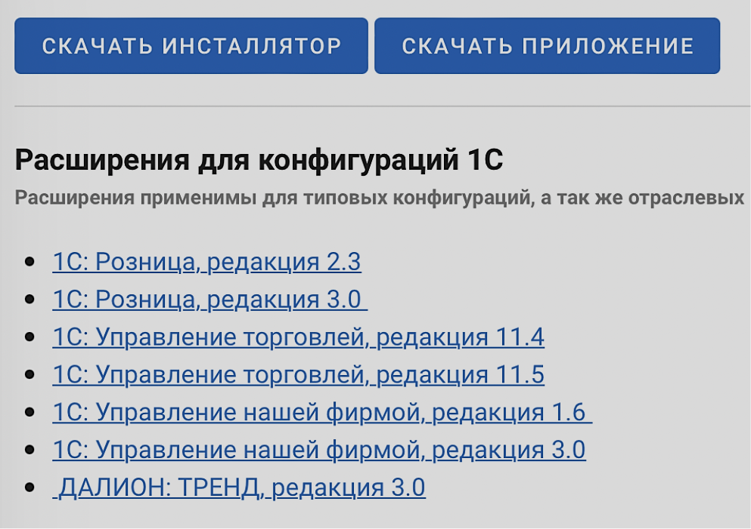
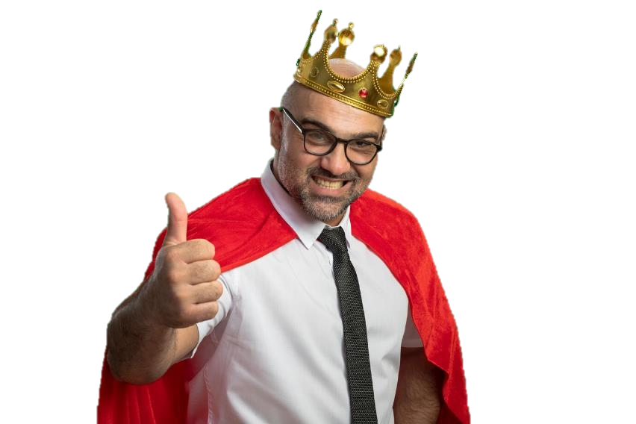
CTsoft Enterprise и «Его Величество» Бизнес-процесс
А что с интеграцией?
Профиль обмена – REST. Максимально стандартизирован,
«отвязан» от конкретной «предметной области» и учётной
системы. Может работать с любым структурированным
источником данных.
Коннектор REST обеспечивает обмен с 1С, Excel, flatFile, SQL,
noSQL, Oracle, MS Axapta, API товароучётной системы и т.д.
Запросы, поступающие на REST API коннектора, преобразуются в запросы и команды товароучётной системы.
Всё, что необходимо для подключения специфичной товароучётной системы, – модифицировать коннектор
в соответствии с её возможностями. Само ядро решения неизменно. Сейчас реализован коннектор
к 1С, но список поддерживаемых систем бесконечен.

Slide 18

CTsoft Enterprise и «Его Величество» Бизнес-процесс.
Как никто другой!
База данных на платформе CTsoft Enterprise разворачивается в рамках бизнес-процесса,
а не в рамках терминала, что позволяет хранить параллельно несколько наборов справочников и документов изолировано друг от друга. Каждый бизнес-процесс может работать со своим набором данных, полученным от своего источника.
В альтернативных решениях такой функциональности нет.
Решения, представленные на рынке, используют профили
обмена, которые позволяют настраивать связь терминала
и ТУС. Мы же пошли по пути настройки связи не терминала,
а бизнес-процесса в текущий момент через REST.
Как результат, на терминал можно загрузить несколько
бизнес-процессов, связанных с разными ТУС. Например,
с разными 1С.
Режимы Online и Offline не жёстко зашиты в решение,
а настраиваются в конструкторе бизнес-процессов.
Например, нам ничего не мешает работать с документом
offline и при этом подгружать остатки для отображения
в режиме online. И всё это в рамках одного бизнес-процесса.
Like No Other

Slide 19

CTsoft Enterprise и «Его Величество» Бизнес-процесс
Резюмируем: Что умеет продукт?
Учитывать структуру предприятия в разрезе локаций, подразделений и особенностей автоматизации.
Удалённо развёртывать всю инфраструктуру, как на терминалах,
так и ПК заказчика.
Конструировать и модифицировать бизнес-процессы любой глубины и сложности.
Разрабатывать интерфейсы для ТСД: цветовые схемы, геометрию
и логику виртуальных клавиш.
Удалённо назначать и переназначать конфигурации для
одиночных ТСД в составе группы и непосредственно группам.

Slide 20
CTsoft Enterprise и «Его Величество» Бизнес-процесс
Резюмируем: Что умеет продукт?
Позволяет работать с внутренней библиотекой конфигураций
(бизнес-процессов)
Позволяет партнёрам добавлять собственные конфигурации в магазин приложений.
Не требует постоянного коннекта с «облаком» – только на время
регистрации и внесения изменений в параметры конфигурации.
Позволяет партнёру автоматически регистрировать в системе
своих заказчиков по ИНН и управлять конфигурациями их терминалов.
«Логировать» события в системе, как на уровне заказчика,
так и на уровне облака.

Slide 21
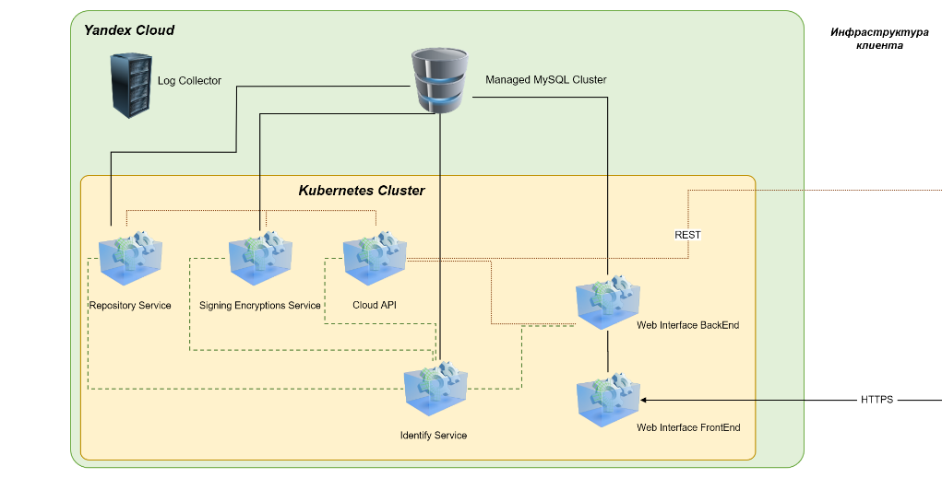
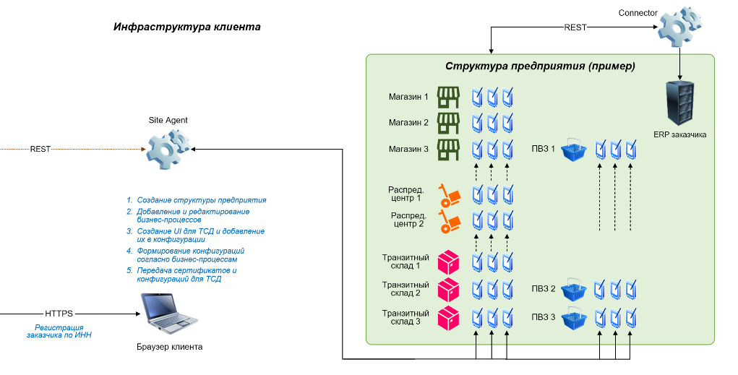
CТsoft Enterprise: архитектура решения

Slide 22



CТsoft Enterprise: архитектура решения
Служба, отвечающая за сбор и хранение логов, полученных от других служб.
База данных, в которой Хранилище конфигураций, Служба сертификации, IdentityService и Личный кабинет (backend) хранят информацию.
Yandex Cloud
Инфраструктура клиента
Log Collector
Managed MySQL Cluster
Хранилище конфигураций – служба, отвечающая за хранение, выдачу конфигураций и хранение информации об агентах.
(Терминалы, агенты, конфигурации, бизнес-процессы)
Служба, отвечающая за взаимодействие Агентов с другими модулями, формирование конфигураций для терминалов, балансировку нагрузки между модулями.
Kubernetes Cluster
Личный кабинет (backend)) – служба, отвечающая за обработку данных, полученных от Личного кабинета (frontend), вызов остальных служб, запись в базу данных и передачу полученной информации в Личный кабинет (frontend).
(Информация о контрагентах: структура, подразделение, биллинг)
REST
Служба, отвечающая за хранение учётных записей, ролей, авторизацию во всех службах и безопасное взаимодействие между ними.
(Пользователи и роли, для Личного кабинета и сервисные)
Repository Service
Signing Encryptions Service
Cloud API
Web Interface BackEnd
Служба сертификации – служба, отвечающая за создание, выдачу и хранение сертификатов, подписание конфигураций.
(Сертификаты каждого клиента)
Личный кабинет (frontend) – служба, отвечающая за графический интерфейс пользователя и партнёра, которая позволяет добавлять, редактировать и удалять бизнес-процессы, формировать из бизнес-процессов конфигурации и загружать конфигурации на терминалы.
HTTPS
Identify Service
Web Interface FrontEnd

Slide 23








Архитектура решения: инфраструктура клиента
Connector
Инфраструктура клиента
REST
Проксирующая служба, отвечающая за взаимодействие терминала с остальными службами.
Структура предприятия (пример)
Магазин 1
Site Agent
Магазин 2
ERP заказчика
REST
Магазин 3
ПВЗ 1
Распред. центр 1
Создание структуры предприятия (раздел “Подразделения”)
Разработка бизнес-процесса и создание конфигурации для ТСД
Создание UI и логики его работы. Добавление в конфигурацию.
Передача сертификата и конфигурации в ТСД
Система готова к автономной работе
Распред. центр 2
Транзитный склад 1
Транзитный склад 2
ПВЗ 2
HTTPS
Транзитный склад 3
ПВЗ 3
Регистрация заказчика по ИНН
Браузер клиента

Slide 24
Стартовая страница для регистрации или входа в систему

Slide 25
Интерфейс личного кабинета

Slide 26
Интерфейс мастера конфигураций.
В одном шаге от конструктора конфигураций и UI

Slide 27
Интерфейс конструктора конфигураций и UI
Поле создания интерфейса пользователя и логики управления.
Переключение между формами
Инструкции с выпадающими подсказками.
Визуальный интерфейс программирования для создания конфигурации с использованием инструкций.

Slide 28
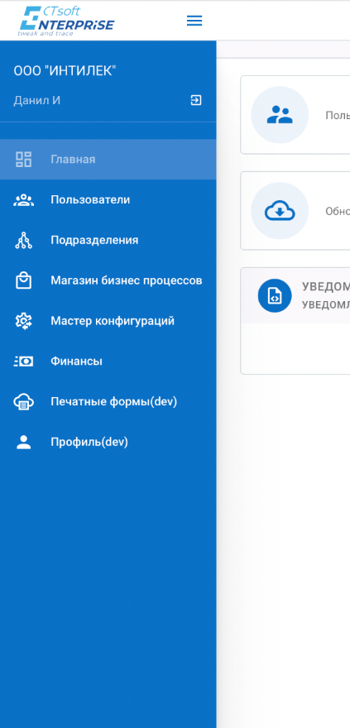



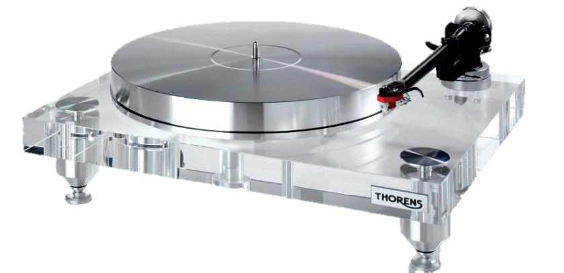



CTsoft Enterprise и «Его Величество» Бизнес-процесс
Лицензирование
Разрабатывайте собственные конфигурации в Мастере конфигураций
Покупайте готовые конфигурации в Магазине бизнес-процессов
Продавайте свои готовые конфигурации в Магазине бизнес-процессов
Конфигурация для ТСД
1С: Помарочная инвентаризация алкоголя

Slide 29

CTsoft Enterprise и «Его Величество» Бизнес-процесс
Политика продажи лицензий
* Демо-доступ без ограничения функционала – 30дней
Скидка при покупке ТСД
Все заявленные режимы, работа групповая/ одиночная, передача данных offline, online, комбинированная. Разработка/изменение бизнес-процессов и UI терминалов. Лицензия 1 год.
11 200 ₽
Звоните!
Все заявленные режимы, работа групповая/ одиночная, передача данных offline, online, комбинированная. Разработка/изменение бизнес-процессов и UI терминалов. Бессрочная лицензия.
28 000 ₽

Slide 30


www.ctsoft-enterprise.ru
Документация | Пробный доступ | Техподдержка | Контакты

Slide 31
Спасибо за внимание
Автоматизируем «Его Величество» Бизнес-процесс
с помощью инновационной платформы CTsoft Enterprise
и терминалов сбора данных

